Slide 1



开题报告
姓 名
沈中皓
导 师
龚涛

Slide 2
我的选题
基于互联网Web端的
社区电商自动配送系统

Slide 3

目录
1
课题背景、研究现状
2
研究内容、技术路线
3
关键技术、解决方案
4
日程安排

Slide 4
1
背景、研究现状
1
1
电子商务飞速发展
2
解决最后一公里的
社区服务
4
背景
2
3
智能社区
4
3
重庆壹品仓

Slide 5
随着物联网、云计算和移动终端等新一代信息技术的飞速发展和应用的日益普及，成为引领经济社会发展进步的一种重要力量，2.6…3.0….4.2亿
社区电商包含了两层含义，即社区电子商务和社区化的电子商务。这种离消费者的距离只有“一公里”、服务响应时间为“半小时”的社区O2O成为了各大商家拼力抢夺的“最后一公里”
工人工资水平提高，制造业逐渐向高效和高科技转移，政府希望通过此举来维系庞大的制造产业。该项目需要是配备先进技术、且能节省成本的机器人，其在经济和技术方面的影响势必引领机器人有繁荣发展

Slide 6
2
研究内容、技术路线
Fogcloud云
mqtt通信协议
1
客户端
pub/sub机制
JSON数据格式
Wi-Fi/GPRS联网
GPS+北斗定位
2
配送端
躲避障碍
循迹、路径规划
图论算法
预设路径
3
配送到客户
地图API
解迷宫

Slide 7
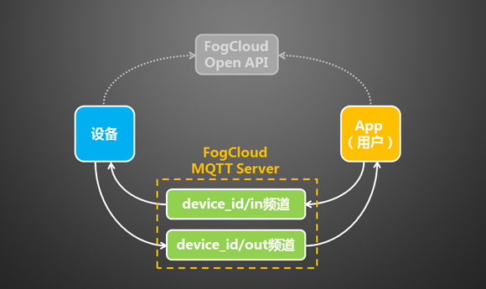
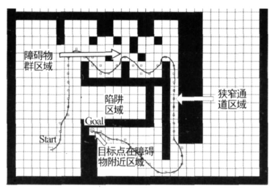
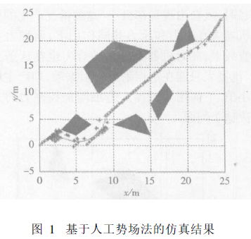

Slide 8
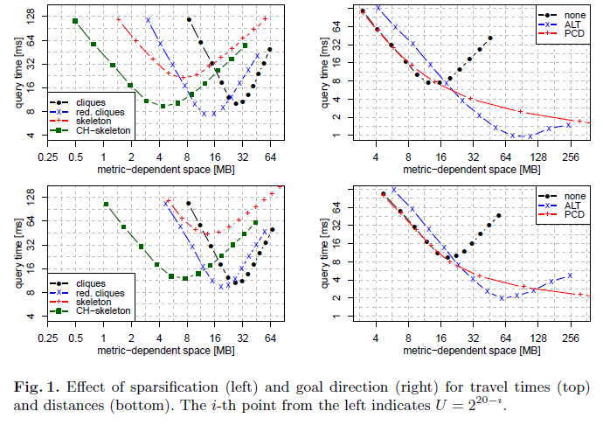
3
关键技术、解决方案
云端mqtt协议服务器的使用
智能车的联网技术和定位技术
智能车配送过程的实时快速路径规划
1
2
3
apicloud
制作app
easylink配网
Dijkstra算法
电信服务商
A-star(A*)算法
fogcloud云
蜂窝基站定位
mico操作系统
卫星定位
微软的自定义路径

Slide 9






4
进度安排及完成情况
0411--0430
0501--0531
0301--0315
0326--0410
0601--0620
0316--0325
按照上述时间节点，依次为 查阅资料、采购物料、打通通信、路径规划算法、系统联调，以及最终的毕业论文撰写
www.51pp tmoban.com 搜集整理

Slide 10
谢谢

